Slide 1
第21章：JUC并发编程
ForkJoinPool

Slide 2
ForkJoinPool
在JDK 1.7之后为了充分利用多核CPU的性能优势，可以将一个复杂的业务计算进行拆分，交由多个CPU并行计算，这样就可以提高程序的执行性能（如图21-28所示）。ForkJoinPool类看作一个特殊的Executor执行器，这个框架包括以下两个操作：
分解（Fork）操作：将一个大型业务拆分为若干个小任务在框架中执行；
合并（Join）操作：主任务将等待多个子任务执行完毕后进行结果合并；

Slide 3
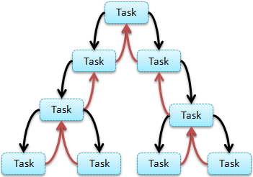
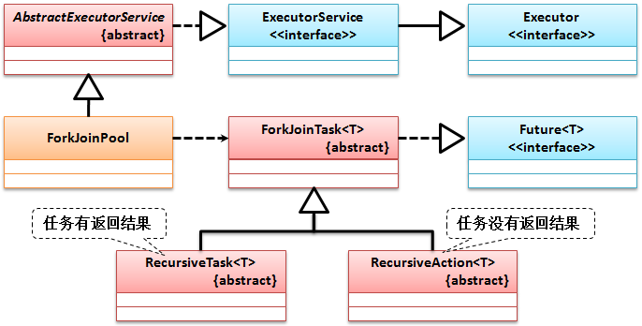
ForkJoinPool

Slide 4
ForkJoinTask类常用方法
No. | 方法 | 类型 | 描述
1 | public final ForkJoinTask<V> fork() | 普通 | 建立分支任务
2 | public final V join() | 普通 | 获取分支结果
3 | public final boolean isCompletedNormally() | 普通 | 任务是否执行完毕
4 | public static void invokeAll​(ForkJoinTask<?>... tasks) | 普通 | 启动分支任务
5 | public final Throwable getException() | 普通 | 获取执行异常
Notes:
package cn.mldn.demo;
import java.util.concurrent.ForkJoinPool;
import java.util.concurrent.Future;
import java.util.concurrent.RecursiveTask;
public class JUCDemo {
public static void main(String[] args) throws Exception {
SumTask task = new SumTask(0, 100); // 创建分支任务
ForkJoinPool pool = new ForkJoinPool(); // 分支任务池
Future<Integer> future = pool.submit(task); // 提交分支任务
System.out.println(future.get());
}
}
@SuppressWarnings("serial")
class SumTask extends RecursiveTask<Integer> { // 有返回结果
private int start; // 累加开始值
private int end; // 累加结束值
public SumTask(int start, int end) {
this.start = start;
this.end = end;
}
@Override
protected Integer compute() { // 最终计算
int sum = 0; // 保存计算结果
if (this.end - this.start < 100) { // 计算
for (int x = this.start; x <= this.end; x++) {
sum += x; // 累加处理
}
} else {
int middle = (start + end) / 2; // 计算中间值
SumTask leftTask = new SumTask(this.start, middle); // 1 ~ 50累加
SumTask rightTask = new SumTask(middle + 1, this.end); // 51 ~ 100累加
leftTask.fork(); // 开启下一个分支操作，开启左分支的计算，调用compute()方法
rightTask.fork(); // 开启下一个分支操作，开启右分支的计算，调用compute()方法
sum = leftTask.join() + rightTask.join(); // 分支合并
}
return sum; // 返回结果
}
}
package cn.mldn.demo;
import java.util.concurrent.ForkJoinPool;
import java.util.concurrent.RecursiveAction;
import java.util.concurrent.TimeUnit;
import java.util.concurrent.locks.Lock;
import java.util.concurrent.locks.ReentrantLock;
public class JUCDemo {
public static void main(String[] args) throws Exception {
CountSave save = new CountSave(); // 保存计算结果
SumTask task = new SumTask(save, 0, 100); // 分支任务
ForkJoinPool pool = new ForkJoinPool(); // 定义任务池
pool.submit(task); // 提交任务
while (!task.isDone()) { // 任务未执行完
TimeUnit.MILLISECONDS.sleep(100); // 等待任务执行完毕
}
if (task.isCompletedNormally()) { // 任务执行完毕
System.out.println("计算结果：" + save.getSum()); // 获取计算结果
}
}
}
class CountSave { // 保存计算结果
private Lock lock = new ReentrantLock(); // 互斥锁
private int sum = 0; // 累加计算结果
public void add(int num) { // 累加操作
this.lock.lock(); // 线程锁定
try {
this.sum += num; // 累加处理
} finally {
this.lock.unlock(); // 线程解锁
}
}
public int getSum() { // 获取计算结果
return sum;
}
}
@SuppressWarnings("serial")
class SumTask extends RecursiveAction { // 累加任务
private int start; // 累加开始值
private int end; // 累加结束值
private CountSave save; // 保存计算结果
public SumTask(CountSave save, int start, int end) {
this.start = start;
this.end = end;
this.save = save; // 数据结果保存
}
@Override
protected void compute() {
int sum = 0; // 单次任务计算结果
if (this.end - this.start < 100) { // 计算处理
for (int x = this.start; x <= this.end; x++) {
sum += x; // 累加处理
}
this.save.add(sum); // 保存处理结果
} else {
int middle = (start + end) / 2; // 计算中间值
SumTask leftTask = new SumTask(this.save, this.start, middle); // 1~50累加
SumTask rightTask = new SumTask(this.save, middle + 1, this.end); // 51~100累加
super.invokeAll(leftTask, rightTask); // 启动分支
}
}
}

